Slide 1
La méthode Delphi comme outil d’évaluation d’un modèle de gouvernance pour l’introduction de nouvelles technologies dans les politiques publiques fédérales belges en matière de lutte contre la fraude
Colloque ARCh - 13-10-2022
Dr. M. Sabbe & Prof. Dr. C. Fallon
SPIRAL (ULiège)

Slide 2

I. DIGI4FED
Comprendre la manière dont les nouvelles technologies peuvent être intégrées au sein de l’administration fédérale belge afin de contribuer à la qualité et à l’efficacité des services publics
« Nouvelles technologies » :
Intelligence artificielle
Blockchain
Big data
Politiques publiques fédérales en matière de :
lutte contre la fraude fiscale
lutte contre la fraude sociale
Notes:
La présente contribution dévoile les résultats d’une enquête Delphi réalisée en mars 2022 dans le cadre du projet DIGI4FED. Dans de nombreux pays, les administrations adoptent de nouvelles technologies, telles que l’intelligence artificielle ou la blockchain, dans le but d’améliorer la qualité et l’efficacité des services publics. Or, l’intégration de ces nouvelles technologies s’accompagne d’enjeux et d’intérêts divers portés par une multiplicité d’acteurs publics et privés (Petit Jean et al., 2022).

Slide 3
I. DIGI4FED
Aboutir à la création d’un proof of concept de modèle de gouvernance pour l’intégration de ces technologies dans la lute contre la fraude fiscale et sociale
Objectifs de l’équipe ULiège :
Explorer les défis et les opportunités associés à l’utilisation de ces nouvelles technologies dans la lutte contre la fraude
Mettre en place un dispositif participatif permettant la co-construction d’un prototype de modèle de gouvernance pour l’intégration de ces nouvelles technologies
Permettre aux parties prenantes concernées (« stakeholders ») de mettre à l’épreuve ce prototype afin d’arriver au proof of concept
Notes:
Proof of concept : un modèle qui qu’une certaine manière a déjà fait l’objet d’une forme d’évaluation et de validation par parties prenantes concernées par l’intégration de ces nouvelles technologies de lutte contre la fraude fiscale et sociale (administrations, services spécialisés, acteurs privés chargés du développement de ces technologies).

Slide 4
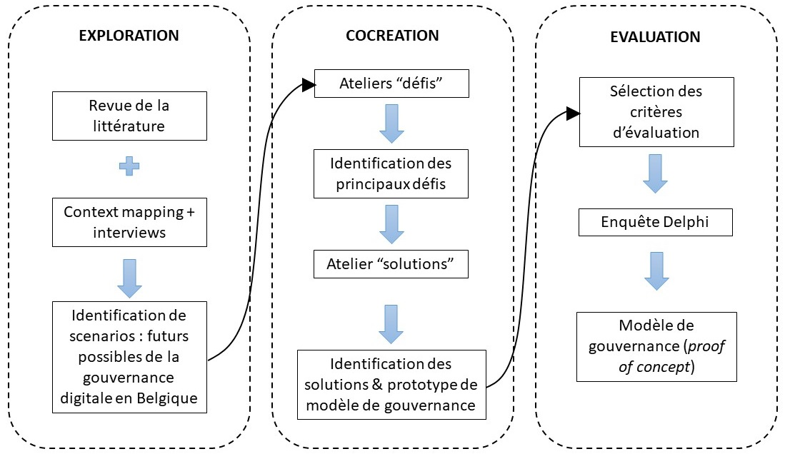
II. Le living-lab DIGI4FED
Notes:
Alors, afin de parvenir à ces objectifs, notre équipe a mis en place un dispositif participatif appelé « Living Lab ». Il s’agit d’un dispositif méthodologique dont le but est la co-création de l’innovation par l'échange de connaissances entre les participants, et l’utilisation de méthodes participatives.
Ce schéma présente le dispositif tel qu'il a été mis en œuvre et comme vous pouvez le constater, ce processus comporte trois phases : la phase d'exploration, la phase de co-création et la phase de test, chacune s'appuyant sur les précédentes afin d’aboutir à la co-production d’un prototype de modèle de gouvernance, qui est ensuite testé auprès des participants afin d’arriver à un proof of concept
Alors, je ne vais pas rentrer trop dans le détail de chacune de ces phases :
mais la première phase visait, sur base d’entretiens et d’une large revue de la littérature, à produire une série de scénarios sur les futurs possibles de la gouvernance digitale en Belgique
Dans la phase de co-création, ces scénarios ont été mobilisés pour susciter les débats lors d’une série d’ateliers réunissant les parties prenantes issues des deux secteurs étudiés (lutte contre la fraude sociale et la fraude fiscale). Ces ateliers visaient à identifier à la fois les principaux défis & solutions à l’intégration de nouvelles technologies dans la lutte contre la fraude.
C’est sur cette base qu’à donc été construit un prototype de modèle de gouvernance, que nous avons mis à l’épreuve dans la dernière étape à l’aide d’une enquête Delphi

Slide 5
IV. Un prototype de modèle de gouvernance
6 principaux objectifs de gouvernance :
Susciter la confiance des citoyens (quant à l’utilisation de leurs données personnelles par les pouvoirs publics à des fins de lutte contre la fraude)
Favoriser la coordination et l'interopérabilité entre les administrations
Limiter la dépendance des acteurs publics face aux acteurs privés
Répondre aux attentes en termes de valeurs et de gouvernance des données
Améliorer l'explicabilité des analyses et des processus décisionnels mobilisant l’AI
Assurer la conformité juridique du système
Notes:
Alors très rapidement, le prototype de modèle de gouvernance que nous avons développé sur base des enjeux & solutions identifiés auprès des participants lors de la phase de co-création comprenait 6 principaux objectifs.

Slide 6
Objectives | Design solutions
1. Enhancing citizens' trust by: | Improving citizens' ability to control and manage their personal data (e.g., with the use of digital wallets) Favoring a decentralized approach to data management that promotes transparency and protection of personal data
2. Improving the coordination and interoperability between administrations with: | The adoption of a data exchange platform that would operate based on common criteria and technical standards The creation of an entity in charge of coordinating, developing, and monitoring digital projects within the administrations
3. Strengthening public actors by: | Promoting the internalization of digital skills through the development and technical management of a data exchange platform Promoting the adoption of national or European solutions that meet strict data protection requirements
4. Ensuring that expectations about the design and values of the model are met by: | Improving the communication about how the system works Allowing public authorities to take on the role of key regulators in data governance Stimulating private actors to provide administrations with efficient tools without creating additional financial constraints
5. Improving the explainability of advanced analytic processes by: | Promoting the adoption of new predictive tools that allow for a better traceability of analyses Improving the reliability of these new tools by conducting pilot experiments in a secure environment
6. Ensuring the overall compatibility of the system with legislation: | Promoting the development of a legislation that is more compatible with the digital framework Simplifying the task of privacy actors by adopting solutions and tools developed at the European level
Notes:
Alors à chacun de ces objectifs, nous avons fait correspondre un certain nombre de solutions pratiques (identifiés lors des ateliers). Par exemple, afin d’améliorer la coordination et l’intéropérabilité entre les administrations chargées de la lutte contre la fraude, nous avions suggéré :
l'adoption d'une plateforme d'échange de données qui fonctionnerait sur la base de critères et de normes techniques communs
La création d'une entité chargée de la coordination, du développement et du suivi des projets numériques au sein des administrations.

Slide 7
V. L’étape d’évaluation
Objectifs
Mettre le prototype à l’épreuve en le soumettant aux parties prenantes concernées
L’évaluer à l’aide d’un certain nombre de critères définis
Mettre à jour le modèle sur base des résultats obtenus (proof of concept)
Comment ?
Mise en œuvre d’une enquête Delphi
Notes:
Une fois ce prototype de modèle stabilisé, nous avons mis en place un dispositif visant son évaluation.
Les objectifs étaient de cette étape d’évaluation étaient donc de :
Mettre le prototype à l’épreuve en le soumettant aux parties prenantes concernées
L’évaluer à l’aide d’un certain nombre de critères définis
Mettre à jour le modèle sur base des résultats obtenus (proof of concept)
Et pour atteindre ces objectifs nous avons choisi de mettre en œuvre une enquête Delphi

Slide 8
V. L’étape d’évaluation
La méthode DELPHI :
« une méthode de recherche en sciences sociales dont l'objectif est d'obtenir une opinion collective fiable à l’aide d’un groupe d'experts » (Landeta, 2006, p. 468)
Consulter et collecter les positions experts sur un ensemble de propositions (Brady, 2015) ;
Faire appel à l'intuition et aux connaissances des experts / praticiens afin de résoudre un problème complexe (Landeta, 2006) ;
Possibilité de réaliser plusieurs rounds d’enquête afin d’atteindre un consensus parmi les experts (Skulmoski et al., 2007; Hasson et al., 2000) ;
Méthode permettant de collecter des données qualitatives et quantitatives (Brady, 2015; Skulmoski et al., 2007) ;
Notes:
Alors qu’est-ce qu’une enquête Delphi?
Il s’agit d’ « une méthode de recherche en sciences sociales dont l'objectif est d'obtenir une opinion collective fiable à l’aide d’un groupe d'experts »
L’objectif de cette méthode est de :
LIRE

Slide 9
VI. Conception et mise en œuvre de l’enquête
Enquête qualitative (et quantitative) en trois langues (NL, FR, EN)
Auprès de parties prenantes ayant participé à l’une des étapes précédentes du dispositif
Questionnaire divisé en 6 sections (principaux objectifs) proposant des solutions pratiques
Questions visant à évaluer les solutions proposées
Sur base de critères d’évaluation identifiés à l’aide d’une revue de la littérature
  Efficacité ;
  Pertinence ;
  Faisabilité ;
  Simplicité ;
  Cohérence globale ;
  Adhésion des parties prenantes ;
  aspects cognitifs ;
  Durabilité.
Notes:
Donc sur cette base, notre enquête a été conçue en trois langues FR, NL & AN afin de permettre à tous les stakeholders concernés de participer sans entraves. Les stakeholders identifiés pour participer à l’enquête étant donc les parties prenantes ayant participé directement ou indirectement à l’une des étapes précédentes de notre dispositif participatif (Living lab).
Revue de la littérature interdisciplinaire : design method research, administration publique, évaluation des politiques publiques.

Slide 10
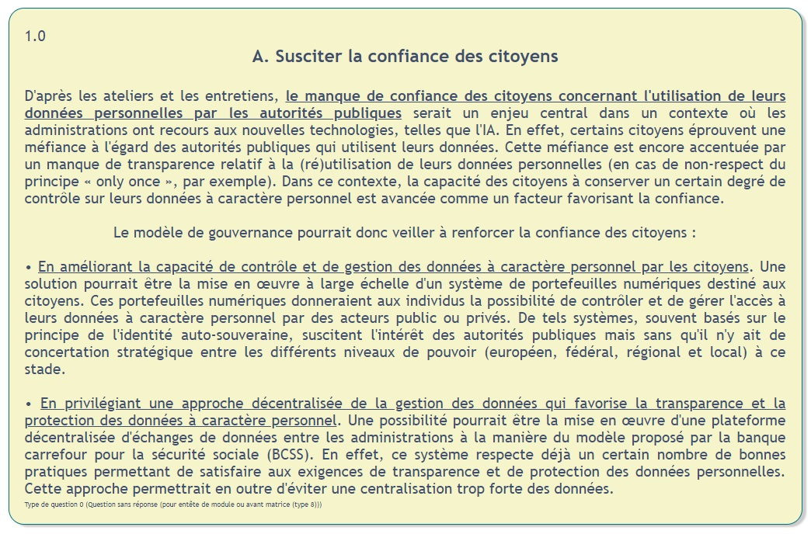
Notes:
Donc ici je vous ai mis un exemple tiré du questionnaire, il s’agit de l’introduction à la section 1 du questionnaire, donc objectif était donc de susciter la confiance des citoyens quant à l’utilisation de leurs données personnelles par les pouvoirs publics à des fins de lutte contre la fraude.
Donc l’idée était au travers de ces introductions textuelles, de poser les principaux enjeux et d’apporter une série de réponses pratiques potentielles à ces enjeux. Ici, ce sont en particulier deux solutions techniques qui ont été envisagées afin de répondre au problème identifié
(Mais on va revenir plus en détail sur ces solutions dans la suite de la présentation)

Slide 11
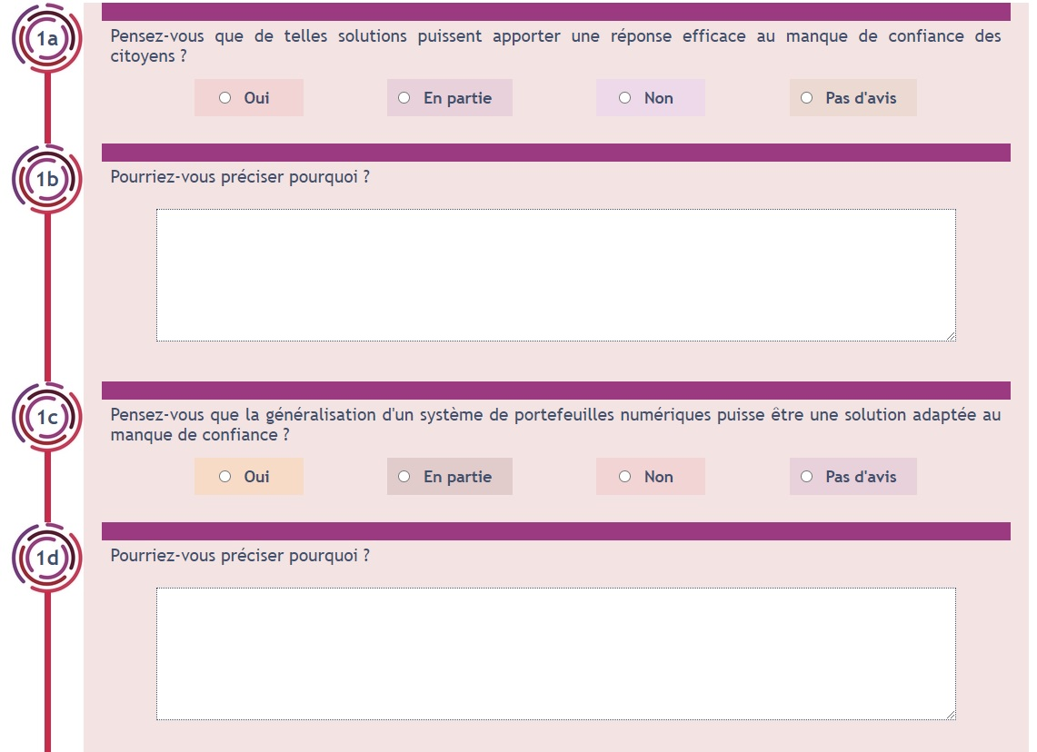
Notes:
Ici vous avez quelques exemples de questions relatives à cette même section
La première question s’attaque à la question de l’efficacité des solutions proposées alors que la seconde propose d’en évaluer la pertinence.
Vous voyez aussi que les participants ont la possibilité de réponde à ces questions par oui, en partie, non, & pas d’avis. En plus nous avons invité les participants à motiver par écrit leur réponse à chaque question (pourriez-vous préciser pourquoi?)

Slide 12
VI. Conception et mise en œuvre de l’enquête
Analyse thématique & statistiques descriptives :
Un critère d’évaluation est respecté si 65% des participants sont soit d'accord, soit partiellement d'accord dans leurs réponses à toutes les questions relatives à ce critère
Une analyse thématique sur le matériel écrit collecté pour chaque question
Enquête réalisée en ligne (février – mars 2022) à l’aide d’un logiciel spécialisé : SPIDEL
110 experts consultés ; 36 participants (taux de réponse 33,6 %)
1 round
Notes:
Alors pour ce qui est de l’analyse, notre équipe a mobilisé à la fois des méthodes qualitatives et quantitatives.
Des statistiques descriptives assez simples ont été utilisées pour tester le modèle sur base des critères d’évaluation choisis, considérant qu’un critère d’évaluation est respecté si 65% des participants sont soit d'accord, soit partiellement d'accord dans leurs réponses à toutes les questions relatives à ce critère
Une analyse qualitative (thématique) a également été menée sur les différents arguments et précisions rédigés par les participants aux différentes questions.
En termes de mise en œuvre, LIRE

Slide 13
VI. Conception et mise en œuvre de l’enquête
Participants à l’enquête :
Champ d’expertise | Nombre de participants
Sécurité sociale | 13
Finances | 9
ICT | 10
Justice | 1
Généraliste | 3
Notes:
15 secondes pour ce slide

Slide 14
VII. Résultats (critères d’évaluation)
Tous les critères d’évaluation sont respectés :
Efficacité (84%); Pertinence (77%); Faisabilité (81%); Adhésion (74,5%); Aspects cognitifs (78%); Cohérence (83%); Simplicité (69%); Durabilité (81,5%)
Pourtant, considérant les réponses à certaines questions, il s’avère que des améliorations restent possibles
Par exemple, la confiance des citoyens :
Question 1.1: 17 % d'accord ; 67 % partiellement d'accord ; 14 % pas d'accord ; 1 % sans opinion
Question 1.2: 19 % d’accord ; 59 % partiellement d’accord ; 19 % pas d’accord ; 3 % sans opinion
Question 1.3: 18 % d’accord ; 59 % partiellement d’accord ; 21 % pas d’accord ; 3 % sans opinion
Notes:
Alors quels sont les résultats de notre évaluation du prototype de modèle de gouvernance?
Tout d’abord, concernant les critères d’évaluation, qui ont été testés à l’aide de simples statistiques descriptives, il apparait qu’ils sont tous respectés. Donc cela veut dire qu’au moins 65 % des participants adhèrent complètement ou en partie à chacun des critères que nous avons sélectionné pour l’évaluation du modèle.
Néanmoins ….

Slide 15
VII. Résultats (analyse thématique)
Susciter la confiance des citoyens par des solutions techniques :
En améliorant la capacité des citoyens à contrôler et à gérer leurs données personnelles (via des portefeuilles numériques par ex.)
En privilégiant une approche décentralisée de la gestion des données personnelles par les autorités publiques (favorise la transparence et la sécurité des données)
1) Une méfiance persistante des citoyens à l’égard des solutions techniques proposées par les autorités publiques :
" Ce n'est pas tant l'outil mis en place que les personnes qui gèrent l'outil qui effraient et font perdre la confiance du citoyen. Le citoyen est prêt à révéler des données personnelles pour un jeu télévisé mais hésitera pour l'État car il a peur de ce que ce dernier pourrait faire de ces informations " (Audit, secteur privé).
Notes:
Alors je ne vais pas vous décrire en détail tous les résultats de l’analyse thématique. Je vais plutôt continuer à me focaliser sur la question de la confiance des citoyens qui semble être l’enjeu qui suscite le moins de consensus parmi les participants.
Donc dans notre modèle, nos propositions pour remédier au manque de confiance des citoyens étaient surtout d’ordre technique :
LIRE
On l’a vu précédemment : les participants semblent relativement peu convaincus par les solutions proposées pour remédier à cet enjeu. Donc nous avons conduit une analyse thématique des réponses des participants afin de nous emparer de leurs arguments et de comprendre pourquoi ces solutions semblent moins convaincre
Deux éléments principaux sont ressortis de l’analyse thématique :

Slide 16
VII. Résultats (analyse thématique)
2) Un manque de communication des autorités quant à l’utilisation des données personnelles et à la plus-value des outils proposées :
"un portefeuille numérique ne donne pas immédiatement aux citoyens plus d'explications sur l'utilisation qui sera faite de leurs données. Or, c'est précisément cet aspect qui assure la tranquillité d'esprit et la confiance du citoyen" [...] "Une bonne communication avec les citoyens pourrait éventuellement apporter de nombreuses solutions [pour la confiance]" (Inspecteur, Sécurité sociale).
Les solutions techniques seules ne suffisent pas à susciter la confiance des citoyens

Slide 17
VII. Résultats (analyse thématique)
Sept conclusions centrales de l'enquête :
Les solutions techniques seules ne suffisent pas à susciter la confiance des citoyens ;
La collaboration avec les acteurs privés apparaît comme un compromis indispensable ;
Les administrations doivent travailler en réseau afin de favoriser l'interopérabilité et atténuer le manque de ressources ;
Privilégier une approche centralisée ou décentralisée de la gestion des données ? Ou un mélange des deux ? ;
S'appuyer sur une approche de type "bac à sable réglementaire" pourrait peut-être contribuer à l'élaboration d'un cadre juridique clair, transparent et adaptable.
Le rôle central des autorités fédérales dans la gouvernance des données & la nécessité d'associer des représentants de la société civile aux choix de gouvernance
Certaines des propositions du modèle semblent déjà être privilégiées par les autorités
Notes:
Très rapidement évoquer les autres résultats tirés de l’analyse thématique
Ces conclusions ont été intégrées dans une nouvelle version proof of concept du modèle de gouvernance.

Slide 18
Conclusions : la méthode Delphi
Une méthode flexible de collecte des données :
  Adaptée à la collecte de données qualitatives ET quantitatives
  s’adapte à une grande diversité d’objets d’étude
Permet non-seulement collecter des positions d’experts sur un sujet, mais peut servir à des fins d’évaluation :
  Innovations, concepts, modèles
  Politiques publiques
S’insert particulièrement bien dans un dispositif participatif plus large visant l’innovation collaborative (Ex. living lab) :
  Dans le but de résoudre un problème complexe
  « Wicked problems » (Koppenjan & Klijn, 2004)
Un round peut suffire :
  Dépendamment de la qualité des données recueillies
  Dépendamment du degré de consensus autour de l’objet étudié

Slide 19
Merci pour votre attention !

Slide 20
Bibliographie
Landeta, J. (2006). Current validity of the Delphi method in social sciences. Technological forecasting and social change, 73(5), 467-482.
Skulmoski, G. J., Hartman, F. T., & Krahn, J. (2007). The Delphi method for graduate research. Journal of Information Technology Education: Research, 6(1), 1-21.
Hasson, F., Keeney, S., & McKenna, H. (2000). Research guidelines for the Delphi survey technique. Journal of advanced nursing, 32(4), 1008-1015.
Brady, S. R. (2015). Utilizing and adapting the Delphi method for use in qualitative research. International Journal of Qualitative Methods, 14(5), 1609406915621381.
Koppenjan, J., & Klijn, E. H. (2004). Managing uncertainties in networks. London: Routledge

